Slide 1
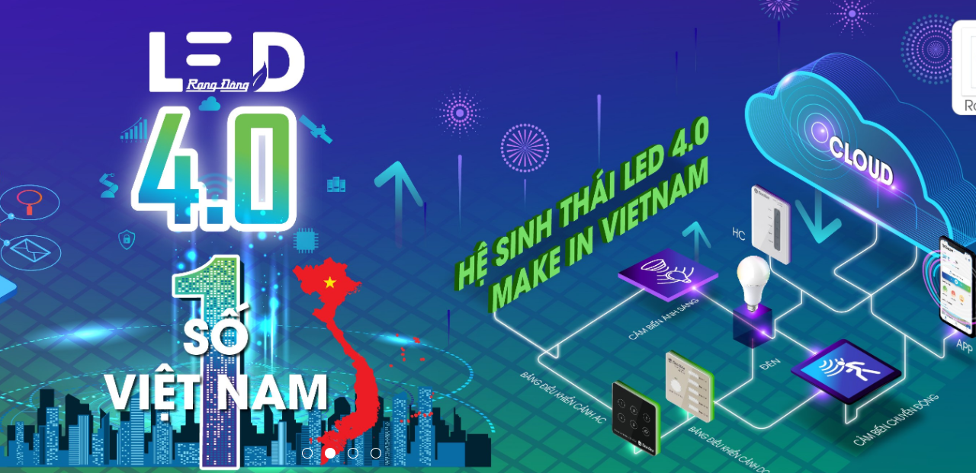

GIẢI PHÁP CHIẾU SÁNG LED 4.0
XANH – THÔNG MINH – VÌ HẠNH PHÚC, SỨC KHỎE CON NGƯỜI
MAKE IN VIETNAM
Công ty CP Bóng đèn Phích nước Rạng Đông

Slide 2
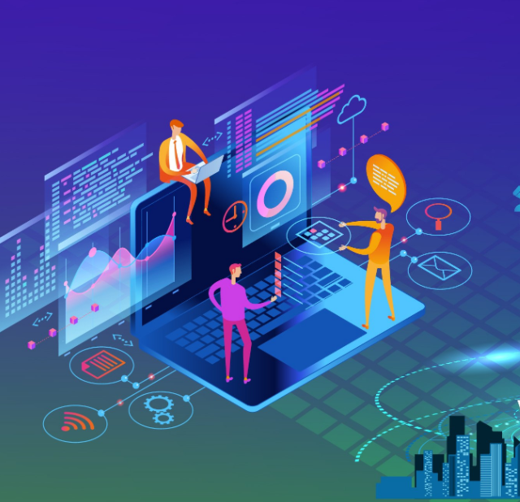
01.
Giới thiệu Công ty
02.
Giải pháp chiếu sáng GS-HCL
(Human Centric Lighting)
03.
Dàn sản phẩm của Rạng Đông

Slide 3
01
GIỚI THIỆU CÔNG TY CỔ PHẦN
BÓNG ĐÈN PHÍCH NƯỚC RẠNG ĐÔNG

Slide 4
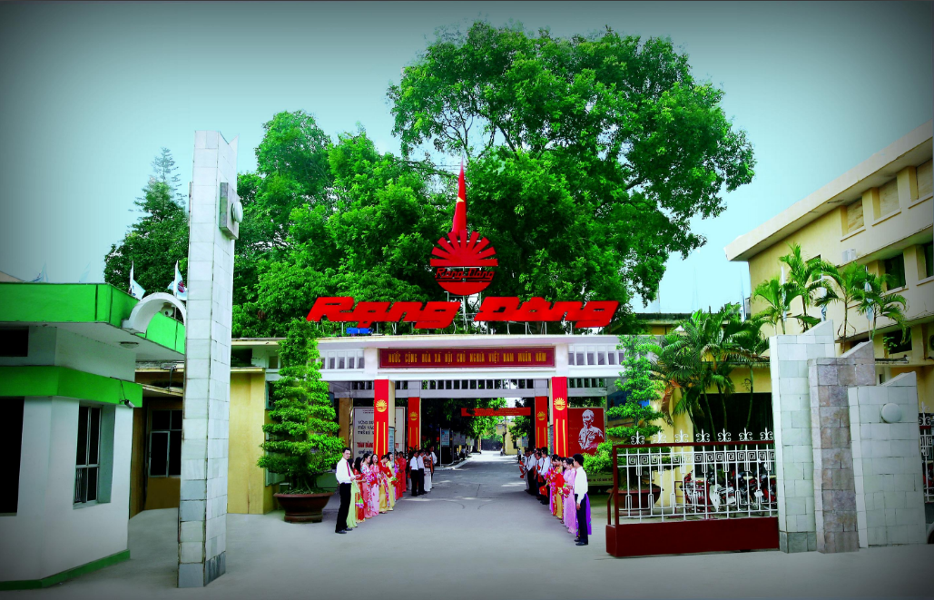

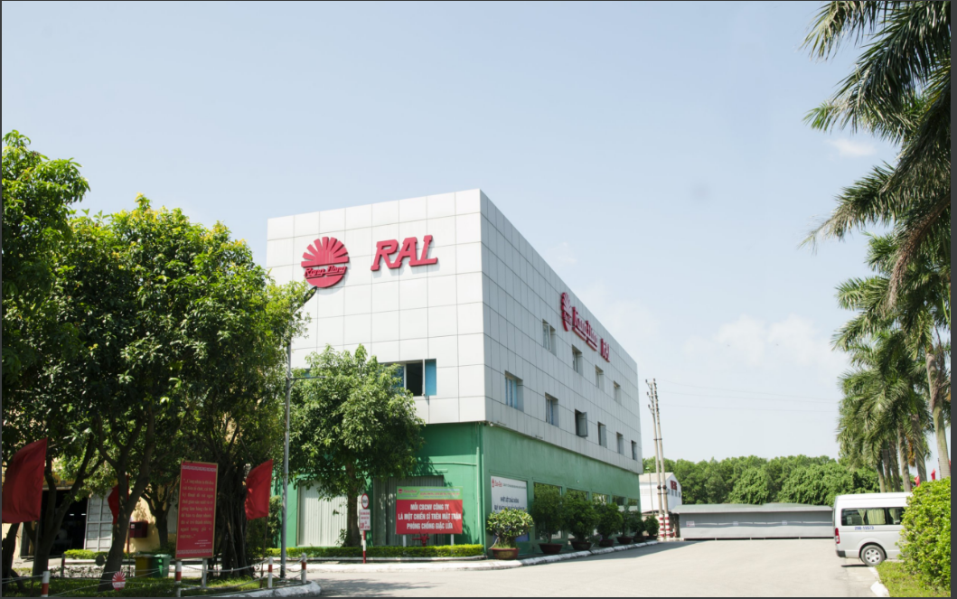
CÔNG TY CỔ PHẦN
BÓNG ĐÈN PHÍCH NƯỚC RẠNG ĐÔNG
60
NĂM HÌNH THÀNH & PHÁT TRIỂN
- Thành lập 1961
- Nhà máy đầu tiên Đông Dương sản xuất bóng đèn, phích nước
Cơ sở 1: Hạ Đình - Thanh Xuân - Hà Nội
5,7 ha
31
NĂM LIỀN TĂNG TRƯỞNG LIÊN TỤC, BỀN VỮNG
- Doanh thu năm 2020 = 5,100 tỷ đồng
- 8 năm liền trong TOP 500 Doanh nghiệp lớn nhất Việt Nam
- 23 năm liên tiếp được bình chọn hàng Việt Nam chất lượng cao
VIỆT NAM VỀ SẢN XUẤT BÓNG ĐÈN & PHÍCH NƯỚC
TIÊN PHONG NGHIÊN CỨU PHÁT TRIỂN CHIẾU SÁNG
Số1
- 150 triệu bóng đèn/năm; LED > 50 triệu sp/năm
- Phích nước: 23 triệu sp/năm
- Thiết bị chiếu sáng: 5 triệu
Cơ sở 2: H. Quế Võ – Bắc Ninh
8,2 ha

Slide 5
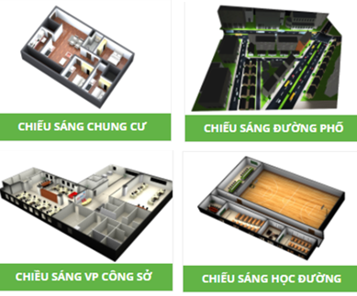
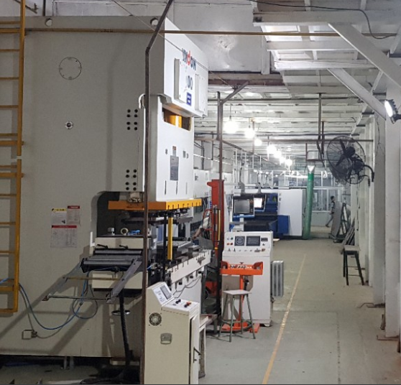
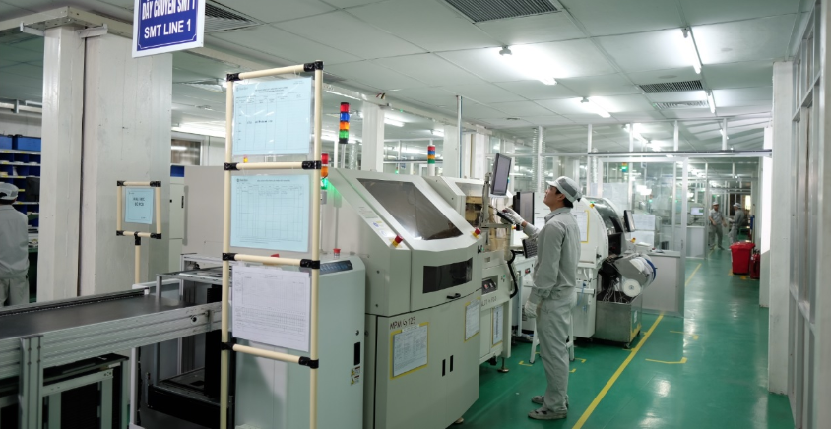
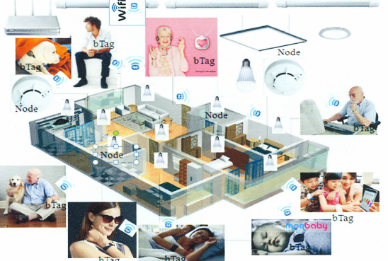
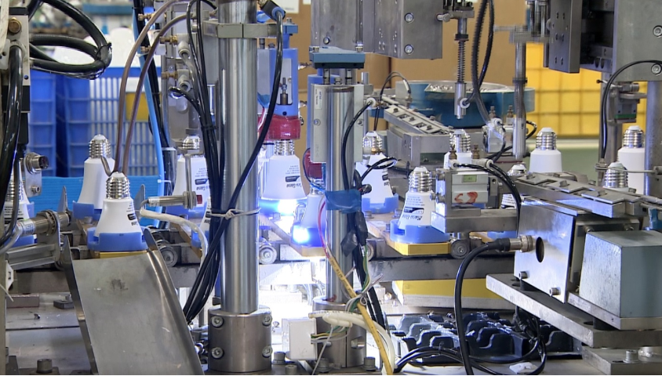
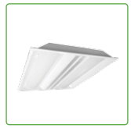
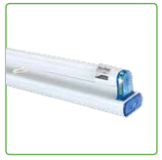
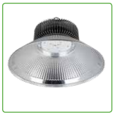
Công ty cung cấp giải pháp chiếu sáng
Công ty SX Thiết bị chiếu sáng
Công ty
nguồn sáng
Cung cấp các giải pháp chiếu sáng xanh, i-LED để đáp ứng nhu cầu kinh tế xanh, công nghệ 4.0
Phát triển thêm việc sản xuất các thiết bị chiếu sáng thành bộ đèn LED
Sản xuất ứng dụng đèn LED cho thay thế các loại đèn truyền thống trước đây
  Dây chuyền sản xuất LED SMT tự động
  Hệ thống máy chấn CNC, máy dập, máy cắt laser
  Dây chuyền sản xuất LED tự động

Slide 6


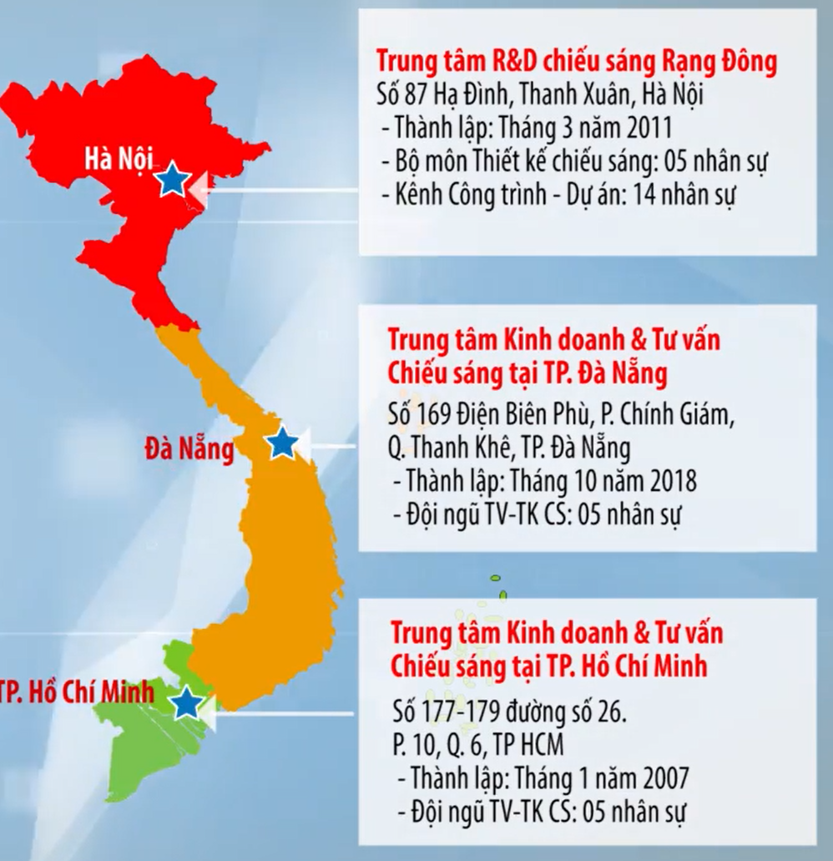
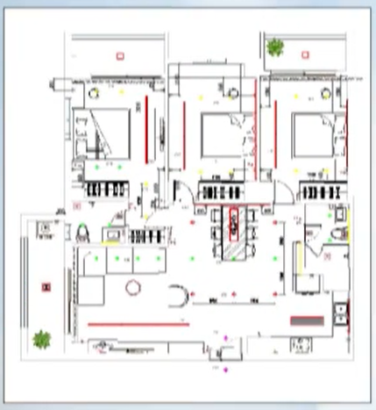
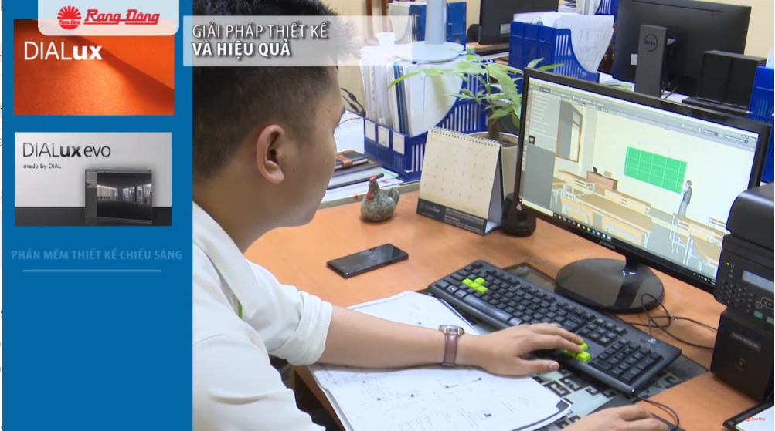
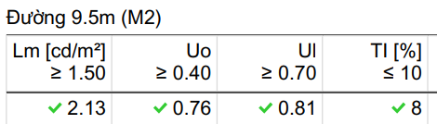

Quá trình tính toán thiết kế chiếu sáng đảm bảo các tiêu chí
1. Xác định yêu cầu chiếu sáng các công trình
4. Mô phỏng hiệu chỉnh chiếu sáng trên Dialux
5. Đánh giá với tiêu chuẩn, quy chuẩn, báo cáo
6. Lắp mẫu/ chiếu sáng thử nghiệm
3. Tính toán, thiết kế chiếu sáng
2. Áp dụng tiêu chuẩn, quy chuẩn để thiết kế
Giải pháp chiếu sáng xanh trong các công trình xây dựng

Slide 7
02
GIẢI PHÁP CHIẾU SÁNG GS-HCL
(HUMAN CENTRIC LIGHTING)

Slide 8
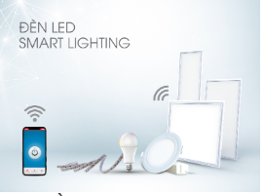
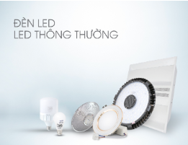
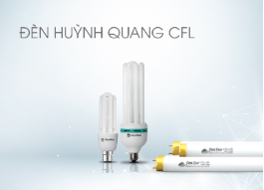
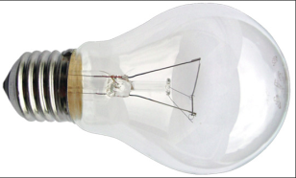


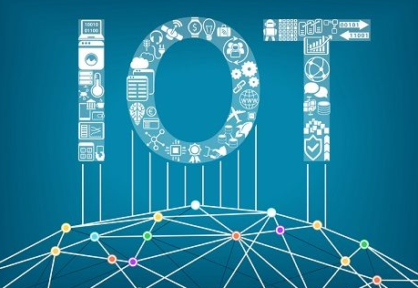
XU HƯỚNG CHIẾU SÁNG
CÁCH MẠNG TRONG CHIẾU SÁNG
Tầng 4
Tầng 3
Hệ sinh thái số LED 4.0
G-S- HCL
HTAL
Tầng 2
Phát minh đèn LED nguồn sáng của TK 21
Tầng 1
Cuộc cách mạng lần thứ 4
Đầu thế kỷ 20, phát minh ra bóng đèn huỳnh quang
Cuộc cách mạng lần thứ 3
1879 Edison phát minh ra bóng đèn sợi đốt.
Cuộc cách mạng lần thứ 2
Cuộc cách mạng lần thứ 1

Slide 9
ĐẶT VẤN ĐỀ
TT | Chỉ tiêu | GP Chiếu sáng “ tĩnh” | GP Chiếu sáng “động” (HCL)
1 | QCVN; TCVN | Đạt | Đạt
2 | Đặc tính | 3 đặc tính + Cường độ: (độ rọi, độ chói) + Phổ ánh sáng (CRI, CCT) + Phân bố trong không gian (độ đồng đều, UGR, hiện tượng nhấp nháy, sấp bóng, hiệu ứng nhìn nổi) | 5 đặc tính + Cường độ: Tĩnh, động + Phổ ánh sáng: tĩnh, động + Phân bố trong không gian: Tĩnh, động + Thời điểm chiếu sáng + Thời lượng chiếu sáng
3 | Ưu điểm | + Đảm bảo hoạt động thị giác (phát hiện, phân biệt, cảm nhận) + Tiện nghị thị giác | + Đảm bảo hoạt động thị giác (phát hiện, phân biệt, cảm nhận) + Tiện nghi thị giác + Đồng bộ nhịp sinh học
4 | Hiệu quả | Góp phần giảm nguy cơ bệnh về mắt: cận thị, loạn thị, nhược thị… | + Góp phần Giảm nguy cơ bệnh về mắt: cận thị, loạn thị… + Giúp tỉnh táo khi làm việc, thư giãn khi nghỉ ngơi, có giấc ngủ tốt về ban đêm để phục hồi sức khỏe + Phòng ngừa nguy cơ mắc 1 số bệnh do rối loạn nhịp sinh học gây lên như tim mạch, tiểu đường, 1 số bệnh ung thư
5 | Thiết bị chiếu sáng | Đèn LED | Đèn LED Tunable White
6 | Chuẩn kết nối | Ko | Chuẩn có dây: KNX; DMX Chuẩn ko đây: WF; BLE; RF

Slide 10

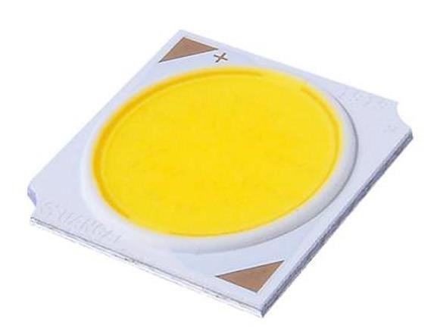

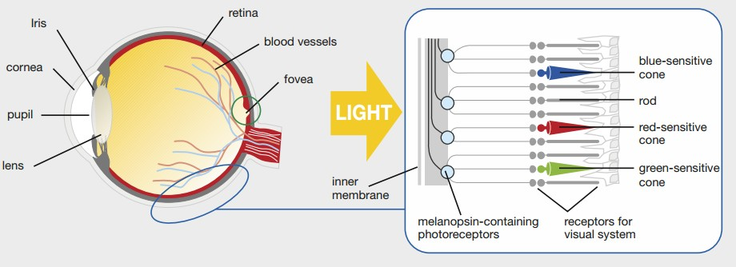
YÊU CẦU MỚI VÀ SỰ PHÁT TRIỂN CỦA NGÀNH CHIẾU SÁNG
Vật lý - LED
Quang tâm sinh lý học
Công nghệ thông tin
CÔNG NGHỆ CHIẾU SÁNG 4.0 VÌ SỨC KHỎE CON NGƯỜI
( CHIẾU SÁNG LẤY CON NGƯỜI LÀM TRUNG TÂM)

Slide 11
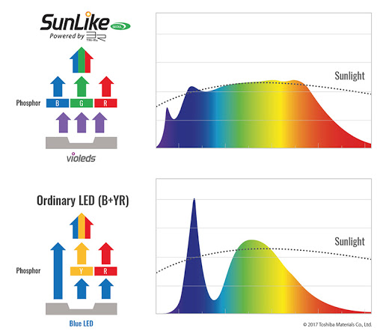
LĨNH VỰC VẬT LÝ, VẬT LIỆU
Giải Nobel Vật lý 2014 LED hiệu suất cao, LED có phổ và CRI tương tự như ánh sáng tự nhiên, LED đơn sắc và LED UV:
2014 giải Nobel vật lý về ánh sáng Blue tạo nên nguồn sáng LED hiệu suất cao
2020 các hãng như SSC, Osram, Samsung đưa ra thị trường thế hệ chip LED hiệu suất cao có phổ và CRI tương tự ánh sáng tự nhiên. Hiệu suất LED bao gói đã đạt được 200-250 lm/w
LED đơn sắc có các bước sóng phù hợp cho các mục đích khác nhau, phục vụ nông nghiệp, công nghiệp và y tế như: Khống chế hoa quả ra hoa nghịch vụ, Kích thích tăng trưởng của cây giống, Trị liệu trong y tế và khử khuẩn
Các công nghệ vật liệu mới (giải quyết vấn đề tỏa nhiệt – Heatpipe, xử lý bề mặt kim loại, vật liệu cover mới…)
Công nghệ sử dụng năng lượng sạch, năng lượng tái tạo
Giải Nobel Vật lý 2014:
Chiếu sáng Blue cường độ cao hiệu suất cao

Slide 12

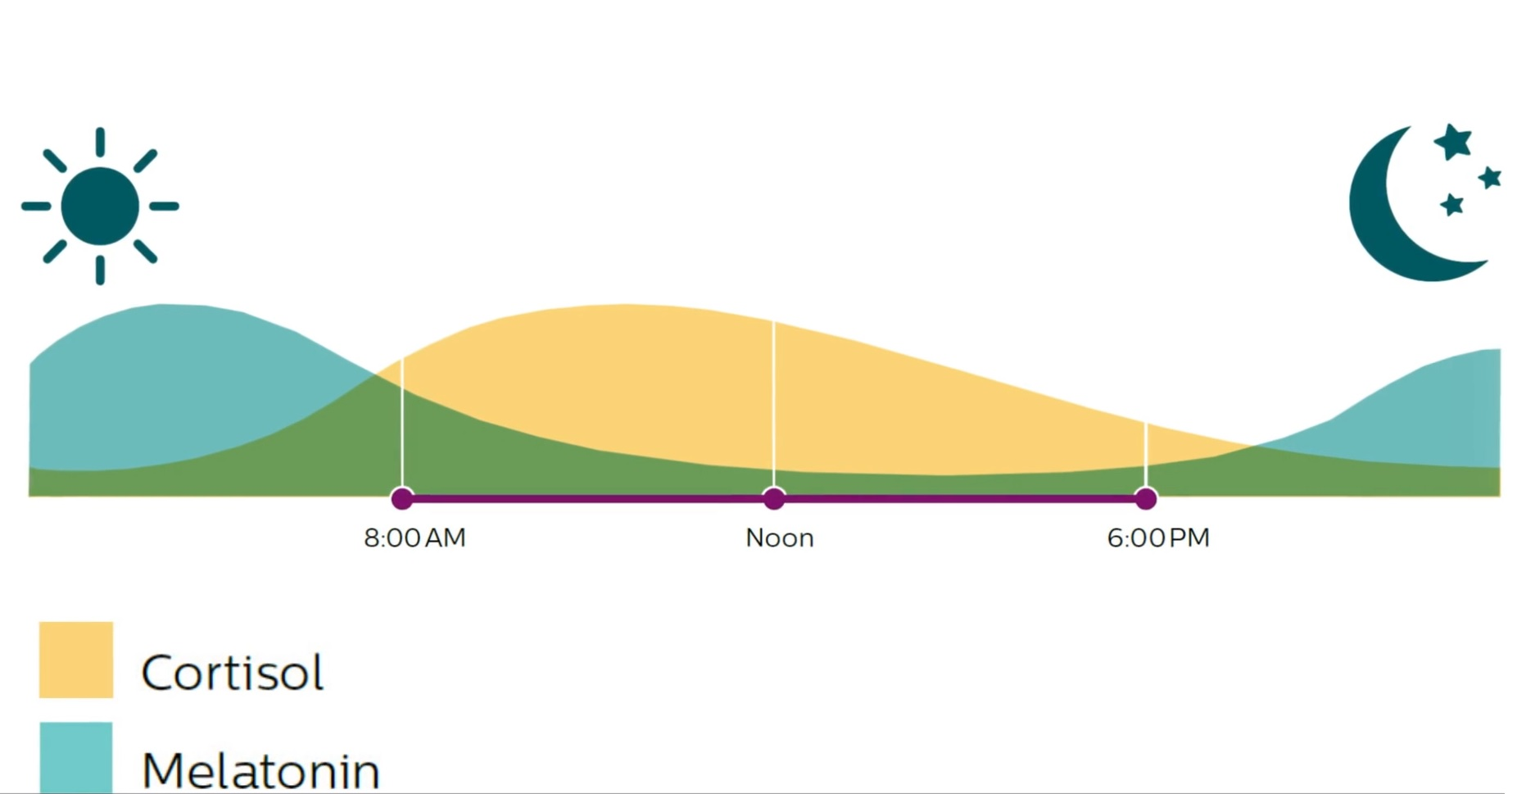
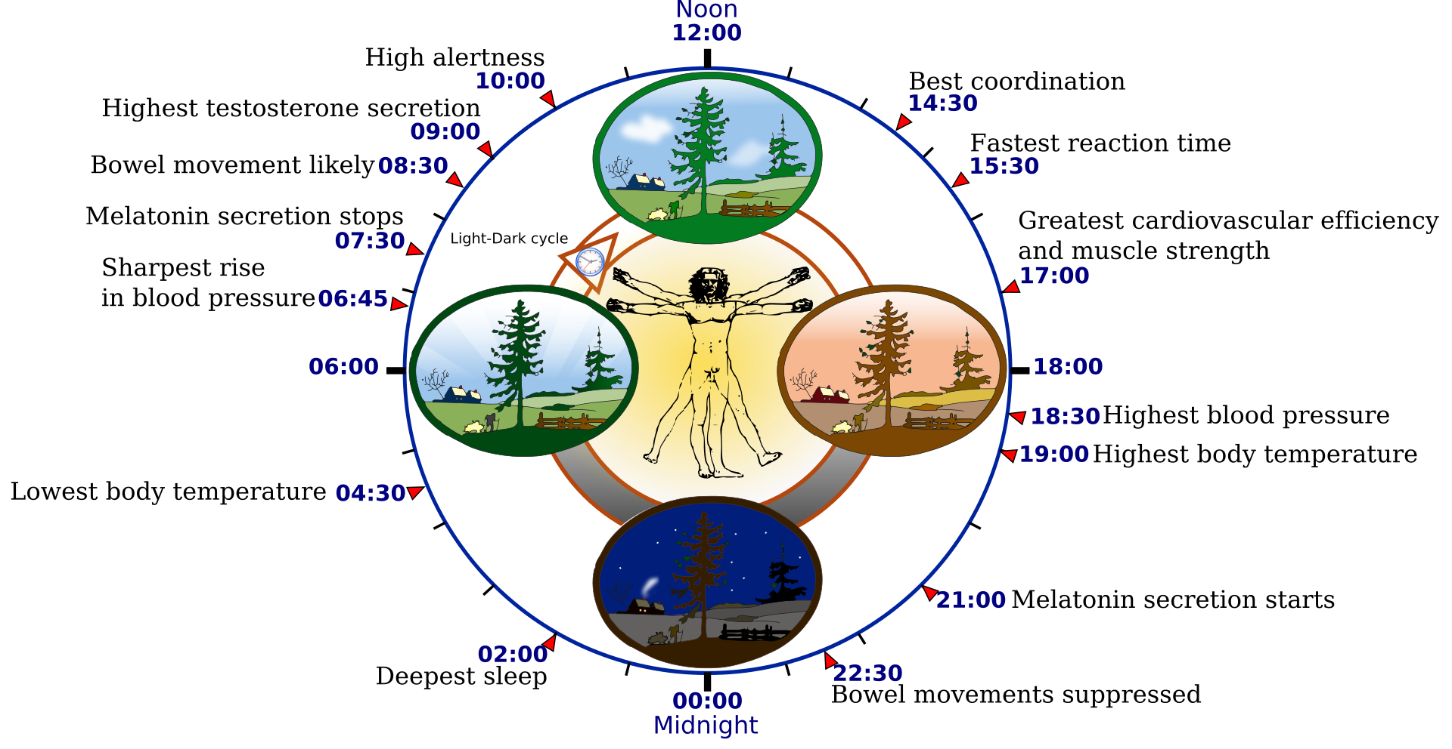
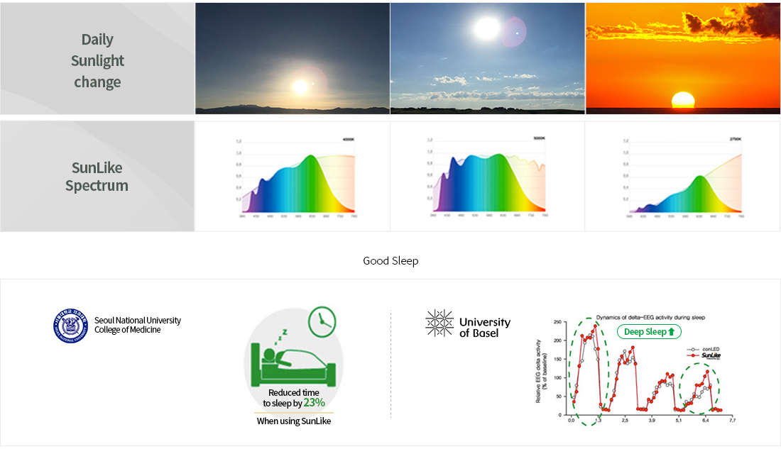
QUANG TÂM SINH LÝ HỌC
Nhịp sinh học và tác động của ánh sáng tới nhịp sinh học
Giải Nobel Y học 2017: cơ chế của ánh sáng tác động đến nhịp sinh học của con người, cơ chế kết nối đồng hồ sinh học bên trong con người với quá trình tự quay của trái đất và hệ mặt trời hình thành chu kỳ NGÀY/ĐÊM và bốn mùa đã thay đổi chức năng của chiếu sáng, điều khiển các loại hormone (Cortisol kích thích sự trao đổi chất lập trình cho cơ thể hoạt động vào ban ngày; Melatonin làm chậm quá trình trao đổi chất vào buổi tối
Chiếu sáng không chỉ phục vụ chức năng nhìn của hoạt động thị giác với hai loại tế bào que và nón trong võng mạc của mắt người, mà chiếu sáng trở thành yếu tố của môi trường sống:
Ảnh hưởng trực tiếp tới sức khỏe và hạnh phúc con người
Hỗ trợ nhịp THỨC/NGỦ của con người
Ảnh hưởng đến sự cân bằng hormone trong cơ thể
Liên quan đến việc sản sinh các Vitamin quang hợp
Chu trình tiết ra và ức chế melatonin và cortisol trong cơ thể theo nhịp ngày đêm.

Slide 13
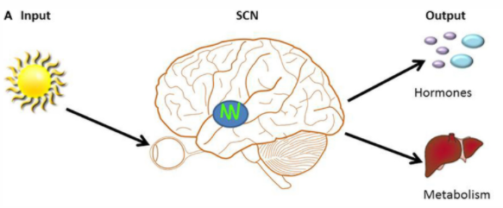
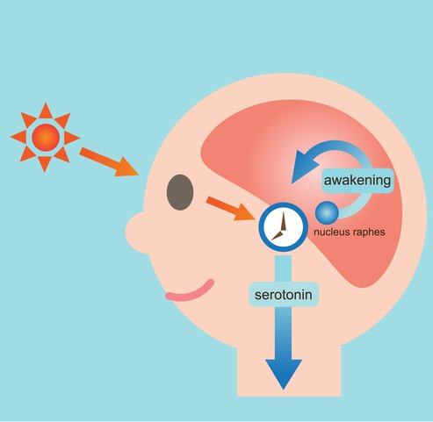
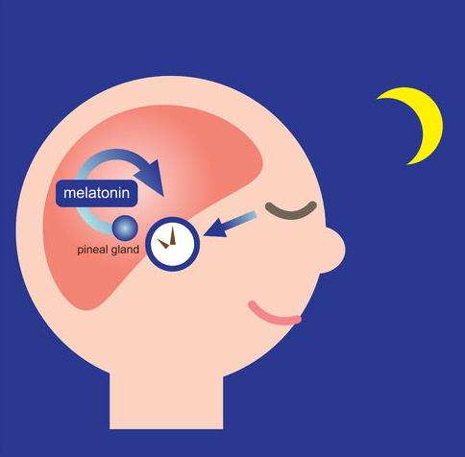
QUANG TÂM SINH LÝ HỌC
Vùng não trung tâm suprachiasmatic (SCN) là một vùng nhỏ của não ở vùng dưới đồi, nằm ngay phía trên giao thoa thị giác. Nó chịu trách nhiệm kiểm soát nhịp sinh học và gọi là máy tạo nhịp sinh học (pacemaker) trung tâm
Đầu vào của máy tạo nhịp sinh học chủ yếu là chu kỳ sáng/tối (thông qua các tế bào ipRGCs), các hoạt động thể chất, hoạt động xã hội theo thời gian biểu và qui luật ăn uống cũng có ảnh hưởng đến sự đồng bộ của máy tạo nhịp và các bộ dao động ngoại vi của cơ thể như tim, gan, thận,....
Đầu ra là các hoạt động, các hormone (chủ yếu là melatonin), việc ăn uống, mức độ tỉnh táo, huyết áp, cách ứng xử. Các đầu ra cũng có sự tương tác ngược lại đối với máy tạo nhịp trung tâm cũng như các bộ phận khác của cơ thể, đồng thời máy tạo nhịp trung tâm cũng ảnh hưởng trực tiếp đến các bộ dao động ngoại vi
Tế bào hạch đưa tín hiệu đến não và điều chỉnh sản xuất hoóc môn:
Melatonin làm mệt mỏi, làm chậm các chức năng và làm giảm khả năng hoạt động để cơ thể có thể nghỉ ngơi.
Cortisol mặt khác là một hormone căng thẳng được sản xuất từ khoảng 3 giờ sáng. Nó kích thích sự trao đổi chất và lập trình cơ thể cho chế độ ban ngày.
Serotonin hoạt động như một chất kích thích và động lực thúc đẩy.

Slide 14
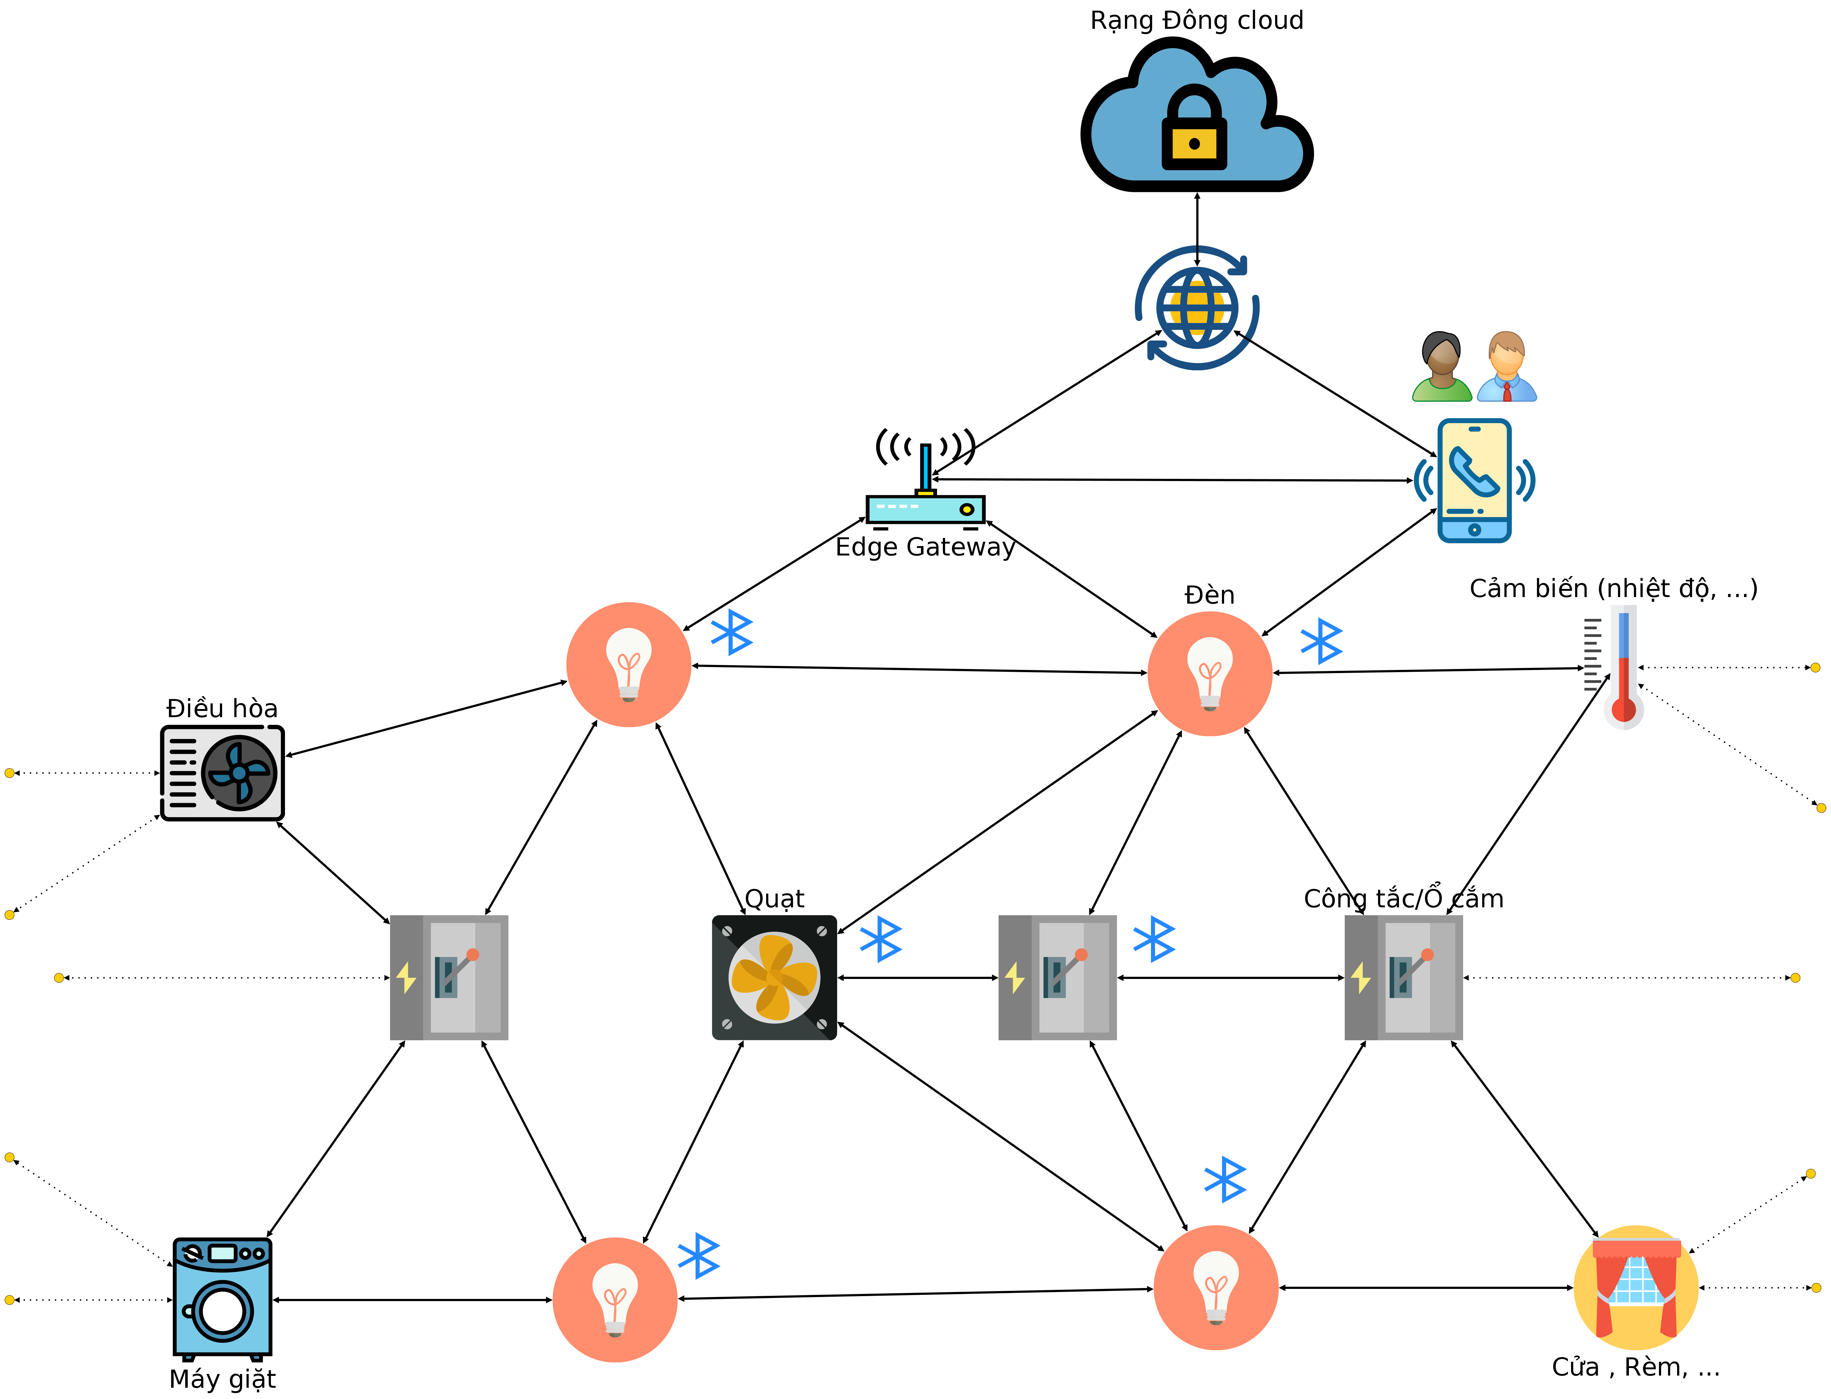
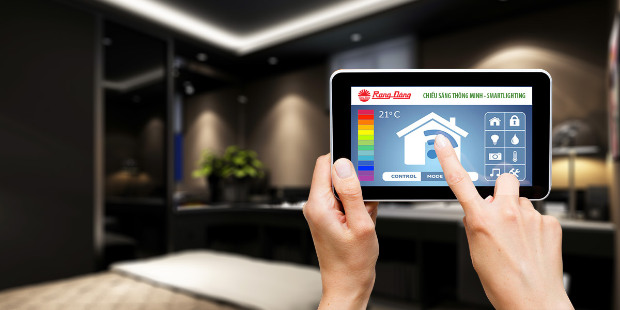
CÔNG NGHỆ THÔNG TIN
Kỹ thuật số trong Cách mạng Công nghiệp 4.0 bao gồm:
Trí tuệ nhân tạo (AI)
Kết nối vạn vật (Internet of Things - IoT)
Dữ liệu lớn (Big Data)
Sản phẩm LED tích hợp các công nghê IoT → Tham gia hệ sinh thái số.
Điều khiển ánh sáng nhân tạo thay đổi cường độ, màu sắc, phân bố theo thời gian, thời lượng ánh sáng như sự thay đổi trong ngày của ánh sáng mặt trời ứng dụng trong các lĩnh vực:
Văn phòng công sở
Hộ gia đình
Bệnh viện
Học đường
Khu vực làm việc ít tiếp xúc ánh sáng mặt trời

Slide 15


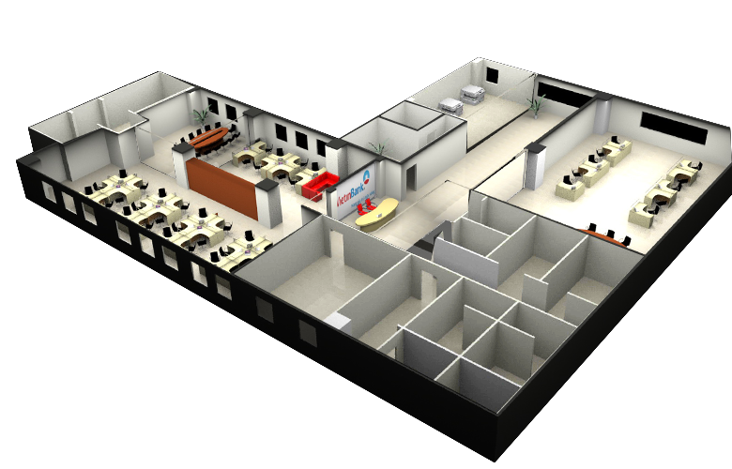

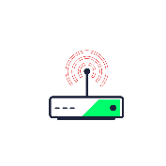



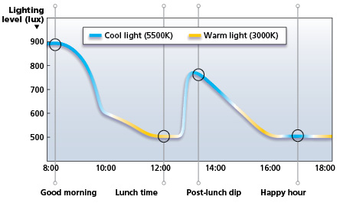
Giải pháp chiếu sáng G – S –HCL trong Văn phòng công sở
Phòng họp
Hành lang
Phòng làm việc
Phòng làm việc
GP Điều khiển kịch bản được cài đặt sẵn trên smartphone (qua cloud)
Kịch bản welcome- lúc đón tiếp khách
Kịch bản meeting- họp đối tác
Kịch bản thuyết trình, đào tạo
Kịch bản tắt đèn
Tích hợp cảm biến chuyển động vào đèn.
Tự động sáng nếu có người di chuyển, tắt nếu không có người di chuyển
Bộ điều khiển trung tâm

Slide 16
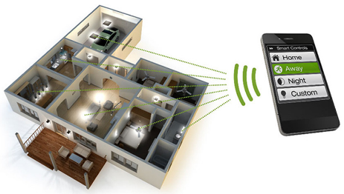



Giải pháp chiếu sáng G – S –HCL trong Căn hộ
Tự nhiên cho khởi đầu ngày mới
Dùng chiếu sáng như một đồng hồ báo thức tự nhiên. Khoảng 30 phút trước giờ thức dậy:
+ Đèn tự động bật sáng, độ sáng tăng dần 20% → 70% như ánh sáng bình minh của buổi sớm,
+ Đồng thời rèm tự động kéo ra.
Bộ điều khiển trung tâm
Yên tâm khi bạn đi làm hoặc đi công tác
Đi làm quên ko tắt: Bấm kịch bản “go out” trên điện thoại tất cả các đèn, thiết bị điện tự động tắt.
Khi công tác xa nhà: Hẹn giờ kích hoạt các kịch bản, chiếu sáng tại các phòng sẽ được thay đổi
Chiếu sáng P. Khách
+ Tiếp khách: ánh sáng trắng, cường độ mạnh tạo sự sang trọng
+ Xem ti vi: rèm tự động kéo, ánh sáng giảm 50% công suất
+ Sum họp gia đình vào buổi tối: ánh sáng vàng, cường độ giảm tạo không gian ấm cúng, trạng thái nghỉ ngơi
Chiếu sáng P. Ngủ
ánh sáng chuyển sang màu vàng, cường độ giảm 50% giúp Cơ thể bạn dần dần chuyển sang trạng thái ngủ nghỉ

Slide 17
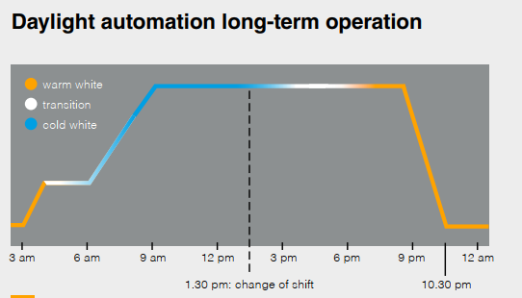
Giải pháp chiếu sáng G – S – HCL trong công nghiệp
Ứng dụng Giải pháp chiếu sáng lấy con người làm trung tâm:
Cường độ chiếu sáng cao kết hợp với phổ ánh sáng thích hợp vào từng thời điểm
Cụ thể:
+ Đầu ca --> 8h: Etb 500 lux(Ez: 150 lux); 3500K
+ 8h-10h: Ez: 350 lux; 6500K
+ trưa: Ez: 150 lux; 3500K
+ 13h-14h: Ez: 350 lux; 6500K
+ 15h- hết ca: Ez: 150lux; 3500K
2. Ưu điểm:
+ Tiết kiệm điện 30% - 50%
+ Giúp nhân viên tỉnh táo, giảm sự mệt mỏi sai lỗi thao thác
Hệ thống & giải pháp Green – Smart – HCL điều khiển ánh sáng theo các hoạt động trong công nghiệp

Slide 18
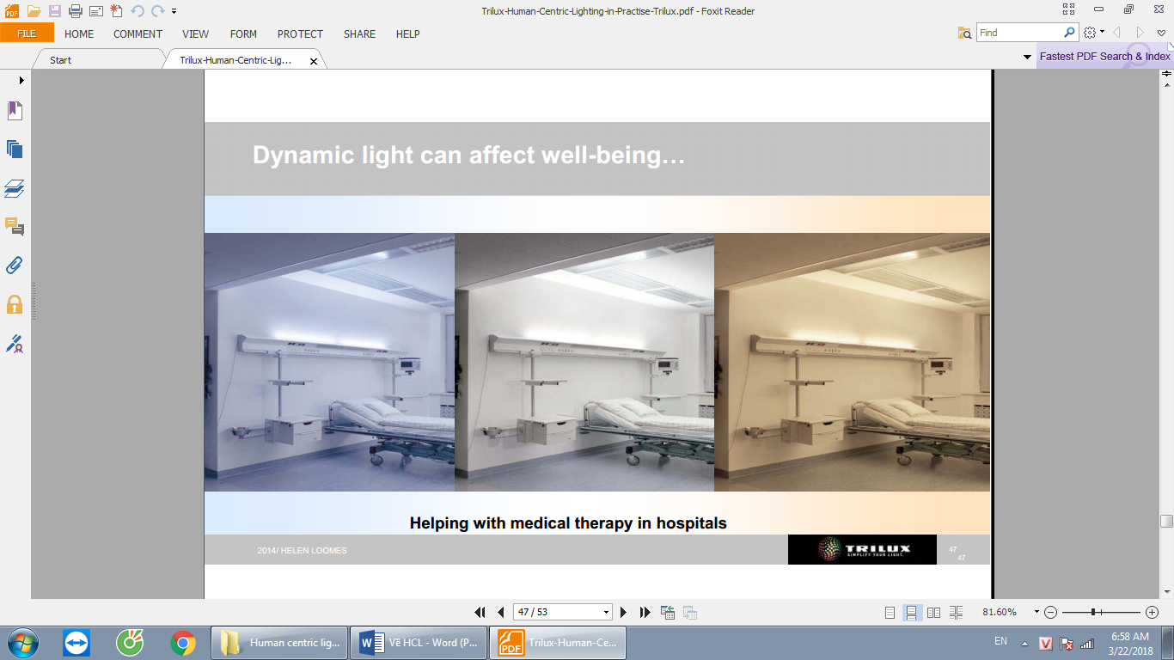
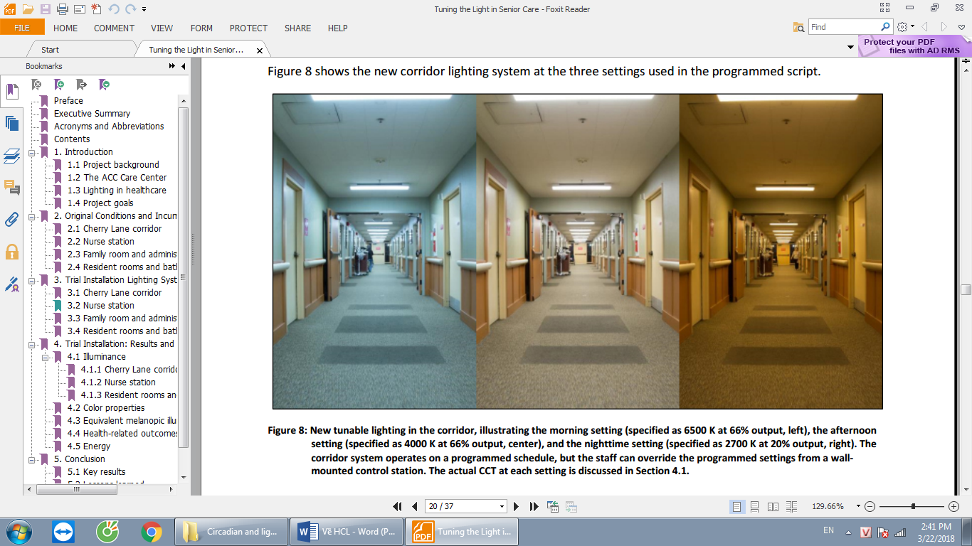
Giải pháp chiếu sáng G – S – HCL trong Bệnh viện
Chiếu sáng trong ca trực đêm:
½ ca trực (từ đầu ca trực): Etb 500 lux; 6500K
Sau đó: E tb 300 lux; 6500K
Cuối ca: Etb 500 lux; 6500K
Buổi sáng 6500K, buổi trưa 5000K- 4000K, ban đêm 2700K

Slide 19
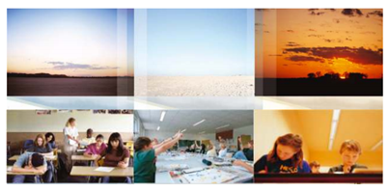
Giải pháp chiếu sáng G – S – HCL trong học đường
Kịch bản chiếu sáng:
Chiếu sáng đầu giờ sáng (giúp học sinh chống lại
trạng thái ngái ngủ, mệt mỏi khi đi từ nhà tới trường):
+ Cường sáng độ mạnh 500 lux,
+ Ánh sáng trắng lạnh
Chiếu sáng giờ học bình thường:
+ Độ rọi 300 lux,
+ Nhiệt độ màu trắng trung tính
Chiếu sáng trong giờ kiểm tra cần sự tập trung làm bài:
+ Cường độ mạnh 500 lux,
+ Ánh sáng trắng lạnh
Giờ thảo luận nhóm: giảm bớt sự hưng phấn quá mức đặc biệt những học sinh biểu hiện tăng động:
+ Cường độ sáng giảm 40% so với đầu giờ sáng
+ Nhiệt độ màu giảm, ánh sáng màu trắng ấm
Hệ thống & giải pháp Green – Smart – HCL điều khiển ánh sáng
theo các hoạt động cụ thể trong lớp

Slide 20
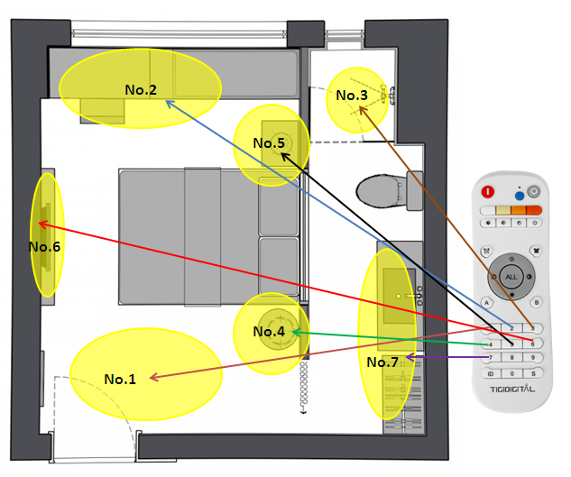
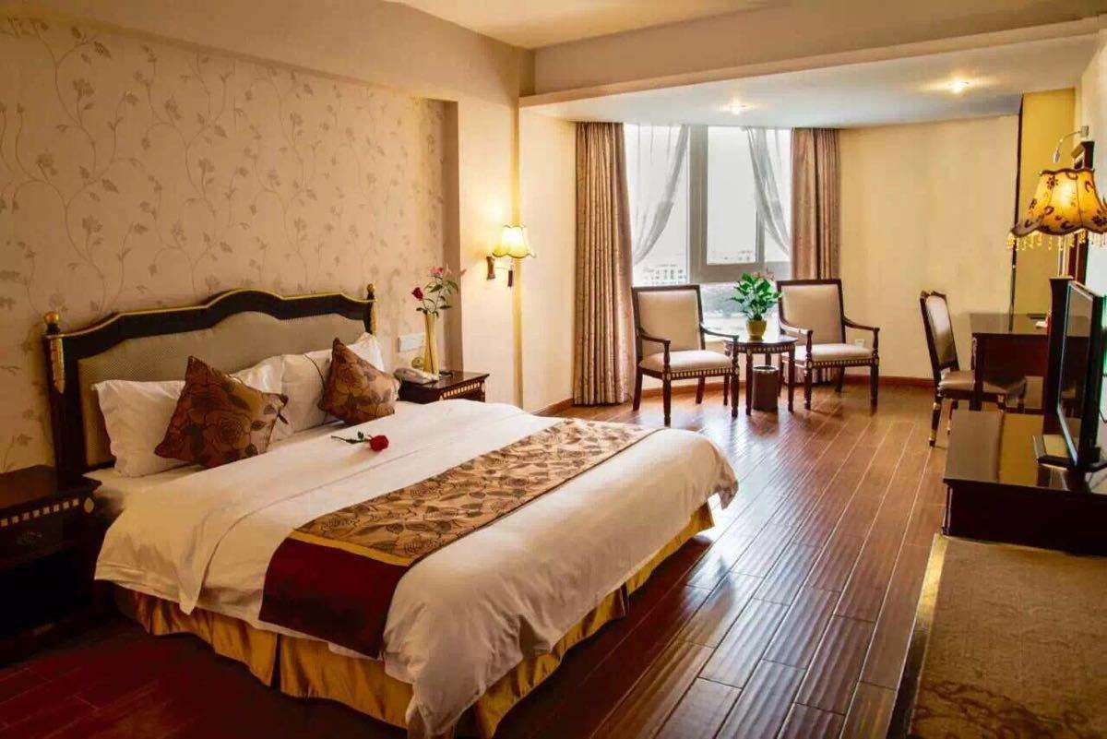
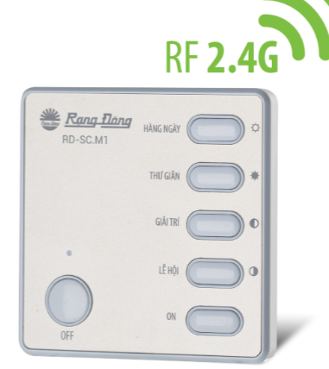
Giải pháp chiếu sáng G – S – HCL trong Khách sạn
Thuận tiện và dễ sử dụng
Chỉ bằng một phím nhấn người dùng dễ dàng bật được
hệ thống đèn theo một phối cảnh ánh sáng phù hợp nhất
Nhập phòng (hàng ngày): Check in
– Tất cả các đèn bật ở nhiệt độ 5000 K (a/s ban ngày ), sáng 100%
Thử giãn: Rest
- No.1 sáng 30%, ánh sáng vàng, các đèn khác tắt
Lễ hội/ làm việc ( Work)
- No.2 sáng 100% và ánh sáng 6500K, các đèn khu vực khác sáng 30%
Giải trí
- No.4、No.5 sáng 20% và ánh sáng vàng, các đèn khác tắt

Slide 21
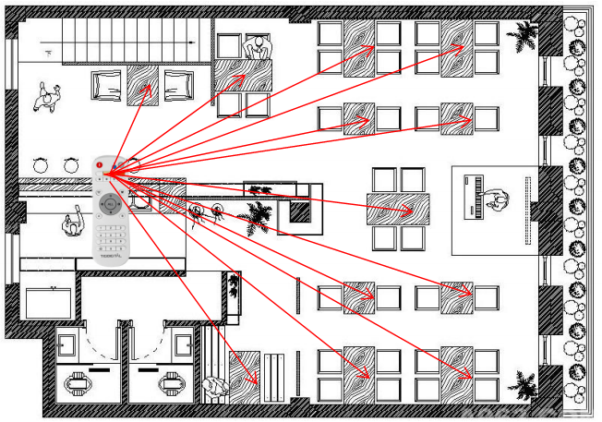
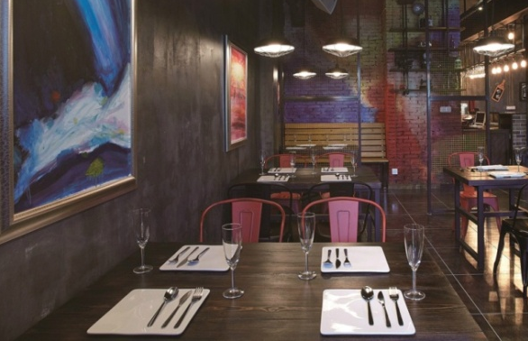
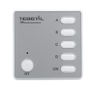
Chiếu sáng cho nhà hàng
Ánh sáng cho từng bàn ăn dễ dàng được điều khiển bởi cả chủ và khách
Chủ nhà hàng dễ dàng điều khiển ánh sáng từng bàn ăn và khách hàng cũng dễ dàng tạo ra không gian ánh sáng riêng cho mình
Khách hàng tự tạo ra ánh sáng phù hợp bằng điều khiển từ xa trên bàn ăn .

Slide 22
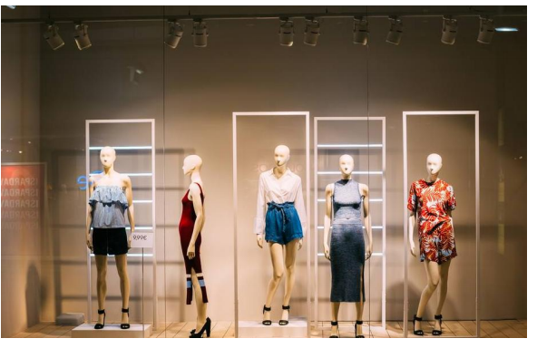
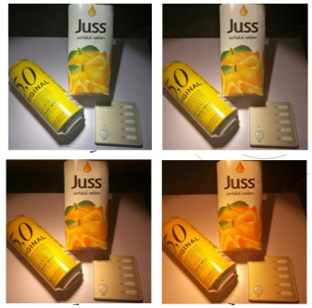
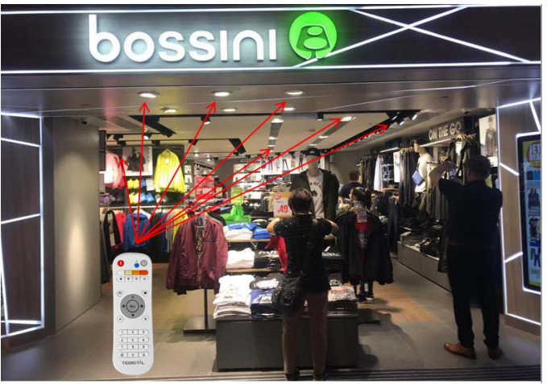
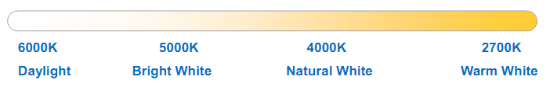
Chiếu sáng cửa hàng
Bạn có thể làm cho hàng hóa trở nên ấn tượng hơn nhiều -
bằng cách chiếu sáng bằng màu sắc, cường độ phù hợp
Hãy lựa chọn màu ánh sáng phù hợp với hàng hóa

Slide 23
03
DÀN SẢN PHẨM SMART RẠNG ĐÔNG

Slide 24












SƠ ĐỒ TỔNG QUAN
TẦNG 1: CLOUD
CLOUD
INTERNET
APP
BỘ ĐIỀU KHIỂN TRUNG TÂM
VOICE
REMOTE
TẦNG 2: ĐIỀU KHIỂN
KHÔNG DÂY
KHÔNG DÂY
CÔNG TẮC
CÁC THIẾT BỊ KHÁC
ĐÈN
TẦNG 3: THIẾT BỊ
- Điều khiển từ xa : INTERNET
+ Qua app ứng dụng Rallismart : dòng smart BLE
+ Qua app ứng dụng Rangdongsmart: dòng smart WF
- Điều khiển bằng going nói
+ Tương tích Loa Google Assistant - BLE
+ Tương thích loa Alexa Amazon - WF
- Điều khiển local ( tại chỗ ):REMOTE
+ Dòng smart BLE
+ Dòng smart RF ( chỉ điều khiển được đèn)

Slide 25














SMARTLIGHTING
TÍCH HỢP
SMART HOME
CKĐT
RF
BLE
Đèn LED
+ Downlight RF
+ Ốp trần, Panel RF
+ LED dây RF
+ Tracklight, Gắn tường RF,M20 RF
BLE
WIFI
Thiết bị chiếu sáng :
+ Downlight WF
+ Ốp trần,Panel WF
+ LED Dây WF, Bulb WF
+ Tube WF
Tbị điện:
+ Công tắc cảm ứng 1234 phím
+ Công tắc nóng lạnh, công tắc rèm
+ Ổ cắm: Dài, đơn
+ IR
Đèn LED
+ Downlight BLE
+ Ốp trần,Panel BLE
+ LED Dây BLE, Bulb BLE,
+ Tracklight BLE, Linear BLE
Tbị điện
+ Công tắc cảm ứng 1234 phím
+ Công tắc cảnh
+ Cảm biến
FPT Play ROGO
Giải pháp an ninh, chống trộm thông minh
Điều khiển điều hòa, ti vi, quạt điện… bằng smartphone
Liên tục cập nhật thông số về môi trường
MY
TV
BLE
Ver2
Năm 2018
Năm 2020
Năm 2021

Slide 26







SẢN
PHẨM
B
L
E
SẢN PHẨM BLE CẤU KIỆN ĐIỆN TỬ CỦA BLE
Màn hình điều khiển
Model: TP01.BLE
Thời gian dự kiến 9/2021
Bộ cảm biến nhiệt độ, độ ẩm
Model: CB07.TE.BLE
Tháng 9/2021
Bộ cảm biến bụi mịn
Model: CB05.PM2.5.BLE
Thời gian dự kiến 9/2021
Bộ cảm biến khói
Model: CB06.SM.BLE
Tháng 9/2021
Bộ điều khiển hồng ngoại
Model: DK.IR.BLE
Tháng 9/2021
Bộ cảm biến cửa
Model: CB08.DO.BLE
Tháng 9/2021

Slide 27






SẢN
PHẨM
B
L
E
SẢN PHẨM BLE
Đặc điểm: Kết nối không dây Bluetooth mesh
Điều khiển thiết bị : Online , Local
Điều khiển giọng nói tương thích với Google Assistant
Thay đổi được cường độ ánh sáng từ 0-100%
Thay đổi nhiệt độ màu từ 3000- 6500K
Điều khiển theo kịch bản và thời gian thực

Slide 28






SẢN
PHẨM
B
L
E
SẢN PHẨM BLE
Đặc điểm: Kết nối không dây Bluetooth mesh
Điều khiển thiết bị : Online , Local
Điều khiển giọng nói tương thích với Google Assistant
Thay đổi được cường độ ánh sáng từ 0-100%
Thay đổi nhiệt độ màu từ 3000- 6500K
Điều khiển theo kịch bản và thời gian thực

Slide 29







SẢN
PHẨM
B
L
E
SẢN PHẨM BLE
Đặc điểm: Kết nối không dây Bluetooth mesh
Điều khiển thiết bị : Online , Local
Điều khiển giọng nói tương thích với Google Assistant
Thay đổi được cường độ ánh sáng từ 0-100%
Thay đổi nhiệt độ màu từ 3000- 6500K
Điều khiển theo kịch bản và thời gian thực

Slide 30





SẢN
PHẨM
B
L
E
SẢN PHẨM BLE CẤU KIỆN ĐIỆN TỬ
Ổ cắm wifi
Model: OC.01.WF 16A
WIFI
Ổ cắm mới
Thời gian dự kiến cuối T7
ĐƠN
LẺ
Công tắc cảm biến Model: CT01.PIR 300W
Đui đèn cảm biến
Model: ĐCB01.PIR E27/300W

Slide 31







SẢN
PHẨM
WI
FF
I
SẢN PHẨM WIFI
Đặc điểm: Điều khiển từ xa qua internet
Thay đổi được cường độ ánh sáng từ 0-100%
Thay đổi nhiệt độ màu từ 3000- 6500K
Điều khiển theo kịch bản
RD-RL-68.WF

Slide 32





SẢN
PHẨM
WI
FF
I
SẢN PHẨM WIFI
Đặc điểm: Điều khiển từ xa qua internet
Thay đổi được cường độ ánh sáng từ 0-100%
Thay đổi nhiệt độ màu từ 3000- 6500K
Điều khiển theo kịch bản

Slide 33







SẢN
PHẨM
ĐK
RF
SẢN PHẨM RF
Đặc điểm: Điều khiển từ xa bằng remote
Thay đổi được cường độ ánh sáng từ 0-100%
Thay đổi nhiệt độ màu từ 3000- 6500K
Điều khiển theo kịch bản

Slide 34
Thank You
Address:
Contact Number:
Email Address:

